Slide 1
读 经
马太福音 9:1-8

Slide 2
9:1 耶稣上了船，渡过海，来到自己的城里。
9:2 有人用褥子抬着一个瘫子到耶稣跟前来。耶稣见他们的信心，就对瘫子说：「小子，放心吧！你的罪赦了。」
9:3 有几个文士心里说：「这个人说僭妄的话了。」
9:4 耶稣知道他们的心意，就说：「你们为甚么心里怀着恶念呢？

Slide 3
9:5 或说『你的罪赦了』，或说『你起来行走』，哪一样容易呢？
9:6 但要叫你们知道，人子在地上有赦罪的权柄」；就对瘫子说：「起来！拿你的褥子回家去吧。」
9:7 那人就起来，回家去了。
9:8 众人看见都惊奇，就归荣耀与上帝，因为他将这样的权柄赐给人。

Slide 4
证 道
哪一样更不容易？

Slide 5
前言：
1、为何马太福音的神迹细节相对较少？

Slide 6
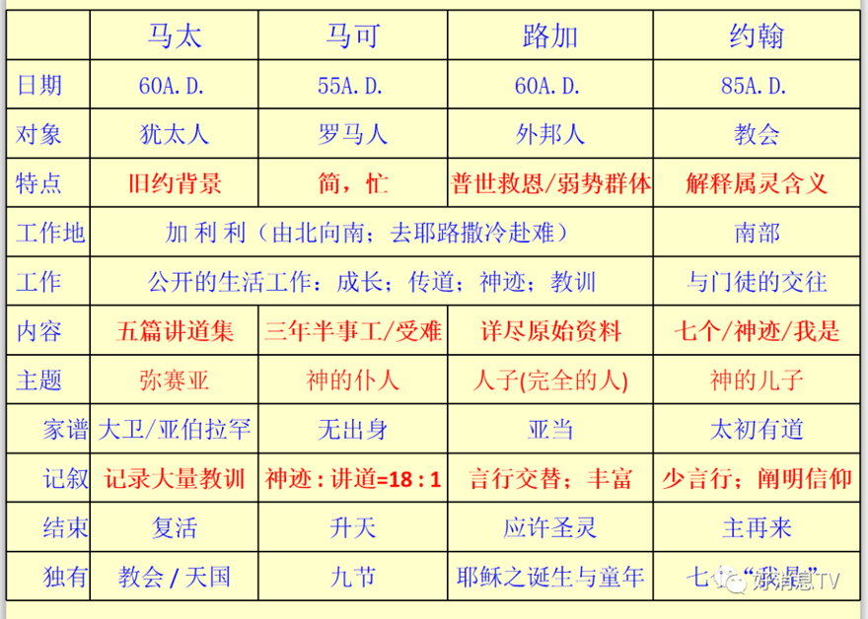

Slide 7
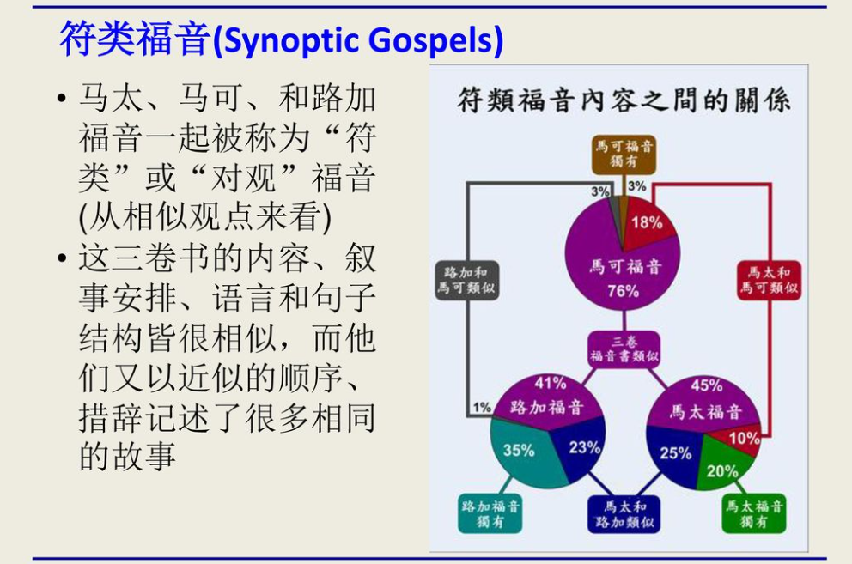

Slide 8
前言：
1、为何马太福音的神迹细节相对较少？
2、让瘫子行走/赦罪，哪一样更不容易？

Slide 9
一、抬瘫子来见耶稣的举动不容易。

Slide 10
9:1 耶稣上了船，渡过海，来到自己的城里。
9:2 有人用褥子抬着一个瘫子到耶稣跟前来。耶稣见他们的信心，就对瘫子说：「小子，放心吧！你的罪赦了。」

Slide 11
马可福音
2:1 过了些日子，耶稣又进了迦百农。人听见他在房子里，
2:2 就有许多人聚集，甚至连门前都没有空地；耶稣就对他们讲道。
2:3 有人带着一个瘫子来见耶稣，是用四个人抬来的；
2:4 因为人多，不得近前，就把耶稣所在的房子，拆了房顶，既拆通了，就把瘫子连所躺卧的褥子都缒下来。

Slide 12

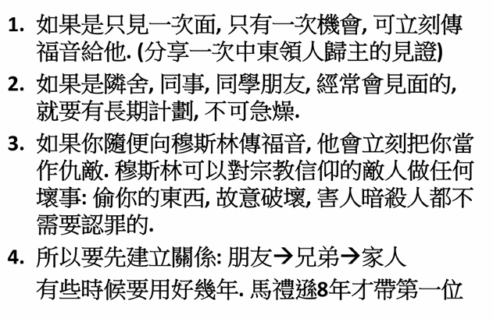

Slide 13
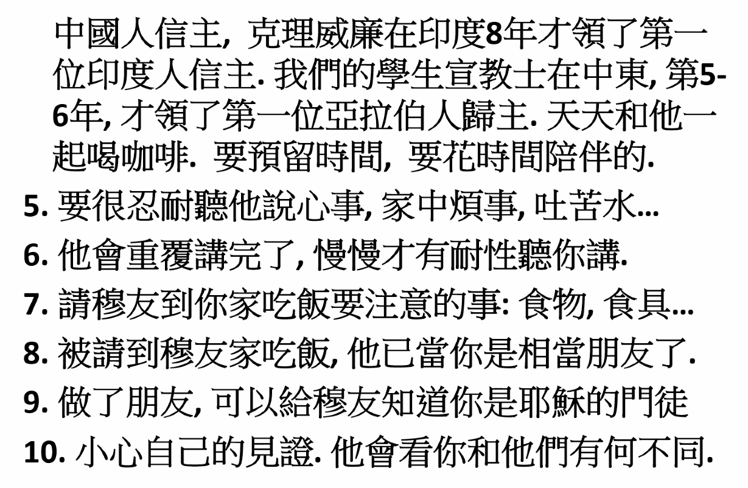

Slide 14
一、抬瘫子来见耶稣的举动不容易。
二、让瘫子起来行走的能力不容易。

Slide 15
9:4 耶稣知道他们的心意，就说：「你们为甚么心里怀着恶念呢？
9:5 或说『你的罪赦了』，或说『你起来行走』，哪一样容易呢？
9:6 但要叫你们知道，人子在地上有赦罪的权柄」；就对瘫子说：「起来！拿你的褥子回家去吧。」
9:7 那人就起来，回家去了。
9:8 众人看见都惊奇，就归荣耀与上帝，因为他将这样的权柄赐给人。

Slide 16
马可福音
2:12 那人就起来，立刻拿着褥子，当众人面前出去了，以致众人都惊奇，归荣耀与上帝，说：「我们从来没有见过这样的事！」

Slide 17
出埃及记
7:22a 埃及行法术的，也用邪术照样而行。8:7 行法术的也用他们的邪术照样而行，叫青蛙上了埃及地。
8:18 行法术的也用邪术要生出虱子来，却是不能。于是在人身上和牲畜身上都有了虱子。
8:19a 行法术的就对法老说：「这是上帝的手段。」

Slide 18
希伯来书
1:10 又说：主啊，你起初立了地的根基；天也是你手所造的。
1:11 天地都要灭没，你却要长存。天地都要像衣服渐渐旧了；
1:12 你要将天地卷起来，像一件外衣，天地就都改变了。惟有你永不改变；你的年数没有穷尽。

Slide 19
一、抬瘫子来见耶稣的举动不容易。
二、让瘫子起来行走的能力不容易。
三、对罪人有赦罪的权柄更不容易。

Slide 20
9:3 有几个文士心里说：「这个人说僭妄的话了。」
9:4 耶稣知道他们的心意，就说：「你们为甚么心里怀着恶念呢？
9:5 或说『你的罪赦了』，或说『你起来行走』，哪一样容易呢？
9:6 但要叫你们知道，人子在地上有赦罪的权柄」；就对瘫子说：「起来！拿你的褥子回家去吧。」

Slide 21
马可福音
2:5 耶稣见他们的信心，就对瘫子说：「小子，你的罪赦了。」
2:6 有几个文士坐在那里，心里议论，说：
2:7 「这个人为甚么这样说呢？他说僭妄的话了。除了上帝以外，谁能赦罪呢？」

Slide 22
马可福音
2:9 或对瘫子说『你的罪赦了』，或说『起来！拿你的褥子行走』；哪一样容易呢？
2:10 但要叫你们知道，人子在地上有赦罪的权柄。」就对瘫子说：
2:11 「我吩咐你，起来！拿你的褥子回家去吧。」
2:12 那人就起来，立刻拿着褥子，当众人面前出去了，以致众人都惊奇，归荣耀与上帝，说：「我们从来没有见过这样的事！」

Slide 23
结语：

Slide 24
马太福音
9:10 耶稣在屋里坐席的时候，有好些税吏和罪人来，与耶稣和他的门徒一同坐席。
9:11 法利赛人看见，就对耶稣的门徒说：「你们的先生为甚么和税吏并罪人一同吃饭呢？」
9:12 耶稣听见，就说：「康健的人用不着医生，有病的人才用得着。
9:13 经上说：『我喜爱怜恤，不喜爱祭祀。』这句话的意思，你们且去揣摩。我来本不是召义人，乃是召罪人。」

